Slide 1
EUROPA.-LA VUELTA AL MUNDO EN 885 JARDINES.-ALEMANIA. Jardines Botánicos de Colonia, Dusseldorf, Berlin, Múnich, Augsburg,Bochum y Roscoff.
Selección de textos y fotografías por
JOSE ELIAS BONELLS

Slide 2
Jardin Botánico de Colonia
La Flora und Botanischer Garten Köln (11,5 hectáreas) es un parque municipal y formal de jardín botánico situado junto al Jardín Zoológico de Colonia en Amsterdamer Straße 34, Colonia , Renania del Norte-Westfalia, Alemania .
El jardín se remonta a 1863, cuando una empresa privada sociedad anónima se organizó para crear la flora del parque (5,5 hectáreas) como un sustituto de mayor jardín botánico de la ciudad, cerca de la catedral de Colonia , que en 1857 fue destruido para la construcción de la estación central de tren .
Este nuevo parque fue diseñado por Peter Joseph Lenné en 1864 en una mezcla de estilo alemán, la incorporación de barroco francés , Renacimiento italiano , y los elementos de los jardines ingleses del paisaje

Slide 3
En su centro hay un palacio de cristal ( invernadero) estructura de hierro fundido y vidrio estampado en el Palacio de Cristal ( Londres ) y Jardin d'hiver ( París ), que sirvió como un lugar de la exposición a través del siglo XIX, incluyendo exposiciones de horticultura en 1875 y 1888, y una exposición industrial en 1889
Frauen-Rosenhof, un art nouveau, jardín, se añadió en 1906.
Entre 1912-1914, ya que sufrió problemas financieros, el jardín fue adquirido por la ciudad, que en 1914 construyó un jardín botánico adyacente (4,5 hectáreas).
Estos dos jardines se unieron en 1920, con nuevos invernaderos y las casas de exhibición de plantas exóticas y tropicales añadidos en la década de 1950.
La flora del parque fue restaurado en 1987, y hoy contiene un jardín renacentista italiano con pérgolas de carpe, en cascada , y el templo (aún no se han restaurado), Flora, rodeado de jardines en el estilo de paisaje Inglés, así como el jardín de brezo de jardín, el jardín de helechos, jardín de la fragancia, el jardín Mediterráneo y un estanque.

Slide 4
También contiene un número de árboles notables, algunas que datan de la creación del jardín, más de 60 ejemplares han sido designados monumentos naturales.
También contiene buenas colecciones de las magnolias , los rododendros y coníferas árboles, arces y Hamamelidaceae , así como un jardín de plantas medicinales y el jardín del agricultor de los cultivos locales, el huerto.
El jardín botánico cultiva cerca de 10.000 tipos de plantas, incluidas las aproximadamente 2000 especies en su jardín alpino.
Cerca de 5.000 especies se presentan en cuatro invernaderos de exhibición:
Principal invernadero - con plantas tropicales de la selva

Slide 5
Pequeña casa tropical – cultivos tropicales como el bambú , la canela , cacao , palma de coco , café , piña , caña de azúcar y la vainilla , además de agua y plantas acuáticas como el arroz , malanga, flor de loto y nenúfares .
Casa Subtropical (abierta 1964) – plantas subtropicales del continente americano , África , Asia y Australia , incluyendo camelias , las proteas , y helechos arborescentes .
Cactario - cactus y suculentas de todo el mundo los desiertos y semidesiertos .

Slide 6
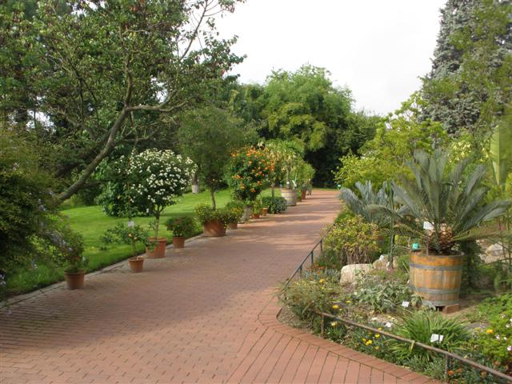

Slide 7
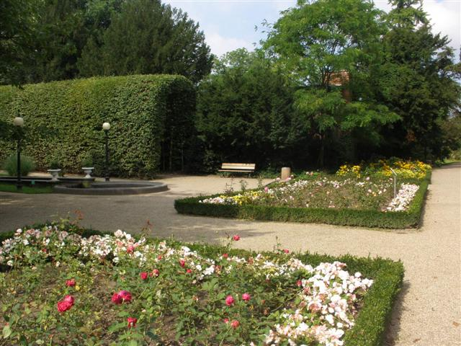

Slide 8
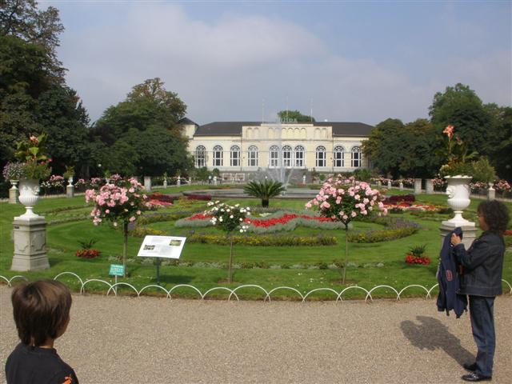

Slide 9
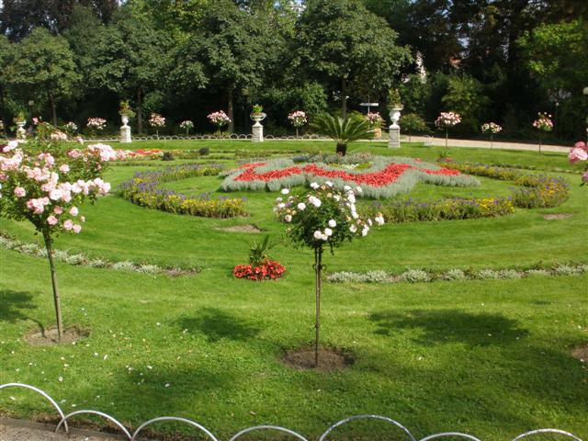

Slide 10
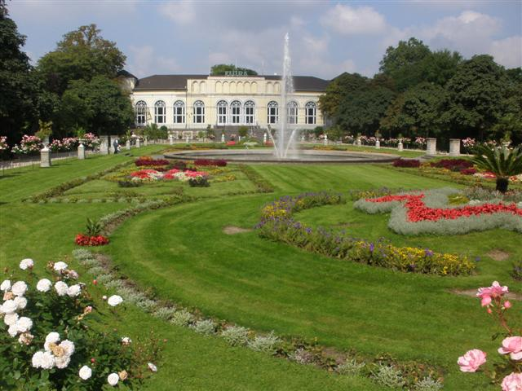

Slide 11
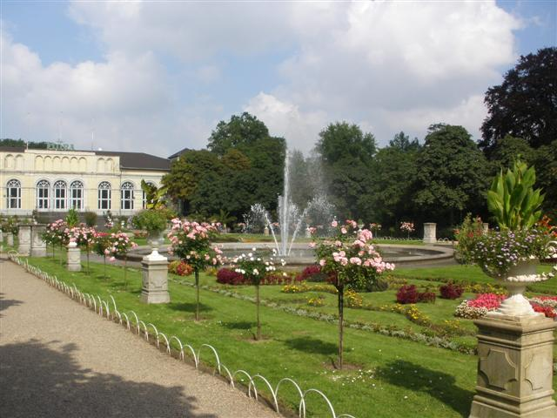

Slide 12
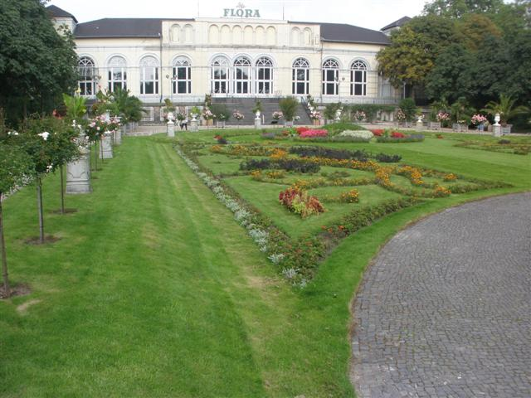

Slide 13
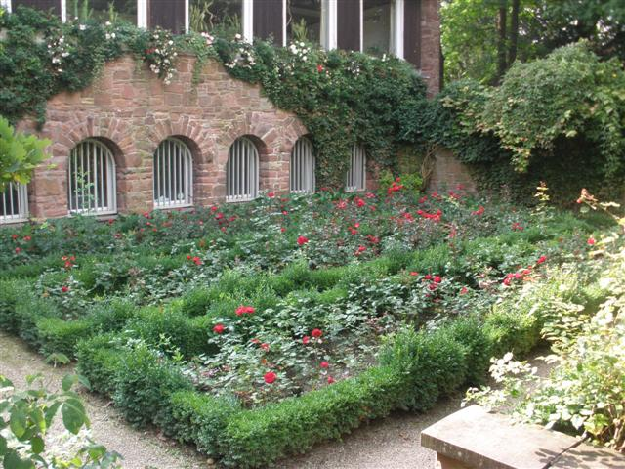

Slide 14
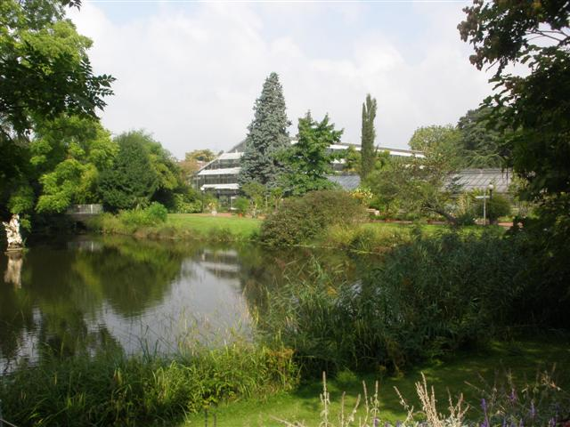

Slide 15
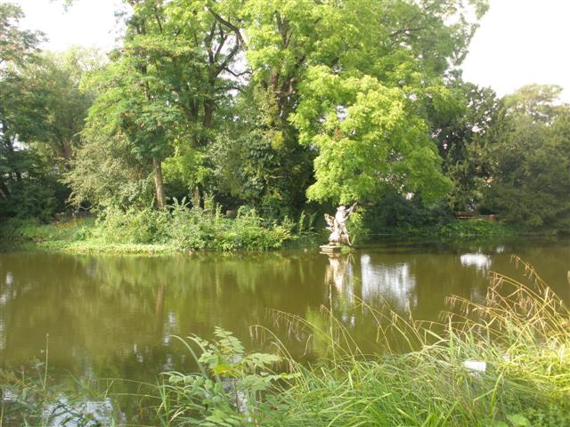

Slide 16
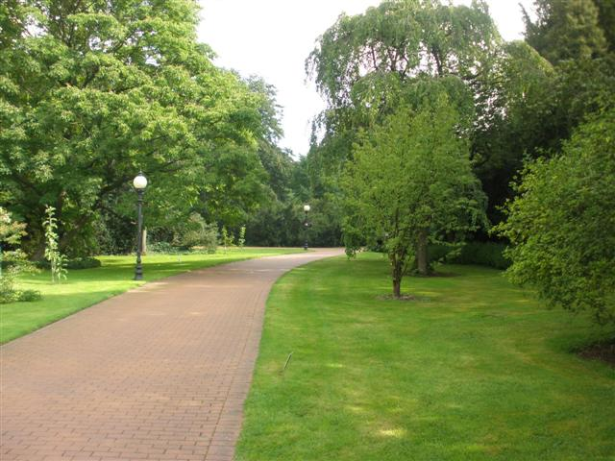

Slide 17
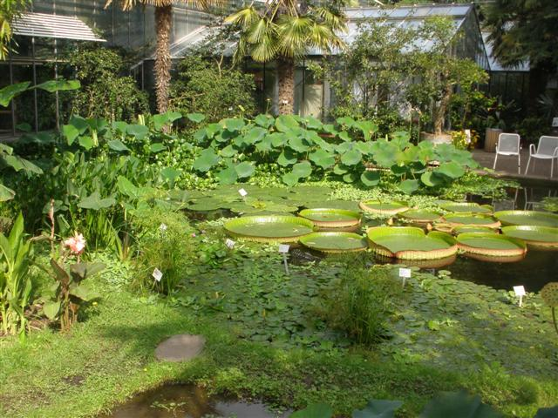

Slide 18
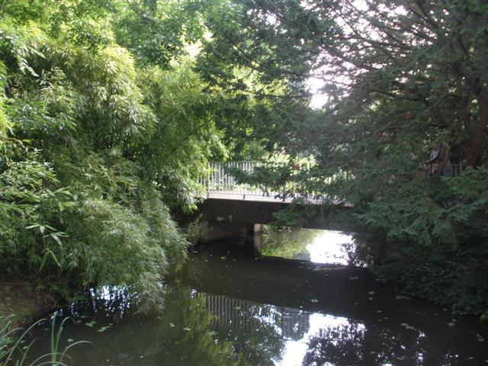

Slide 19
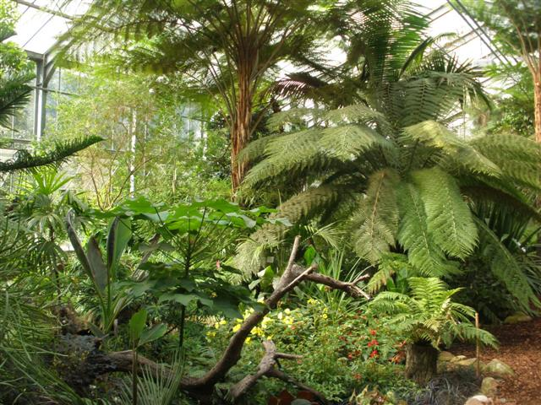

Slide 20
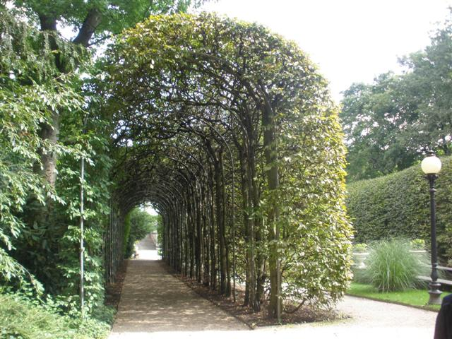

Slide 21
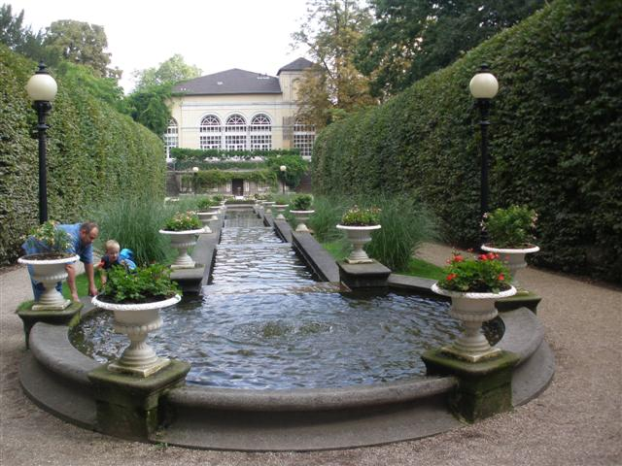

Slide 22
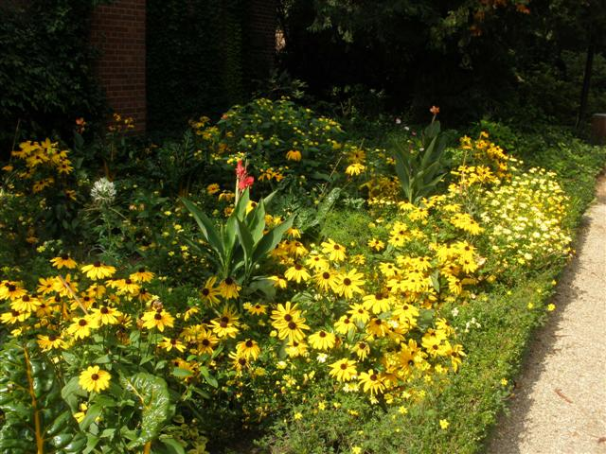

Slide 23
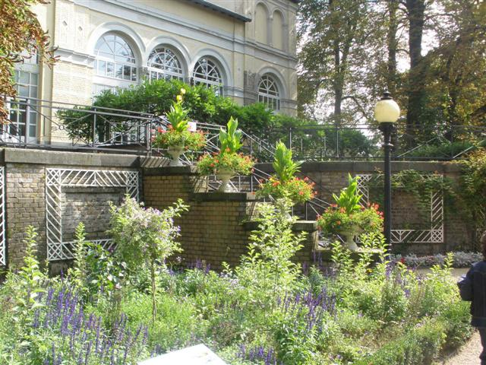

Slide 24
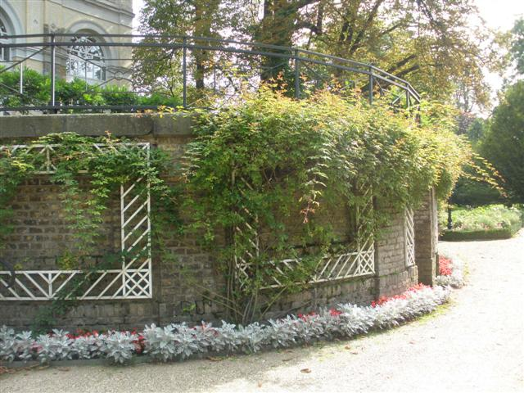

Slide 25
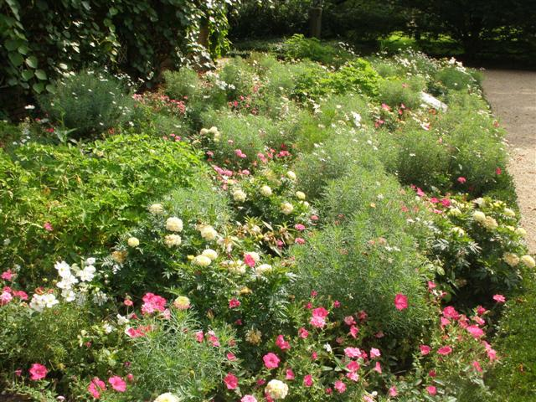

Slide 26
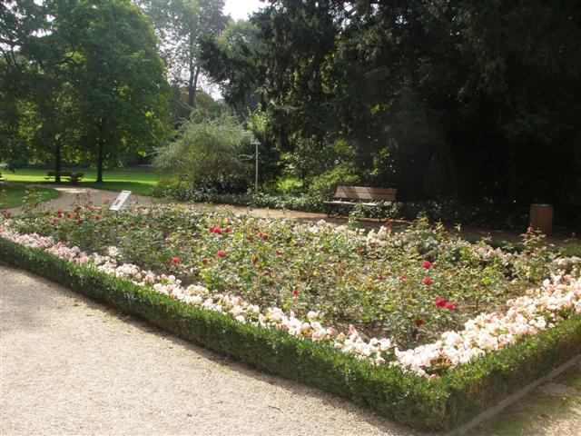

Slide 27
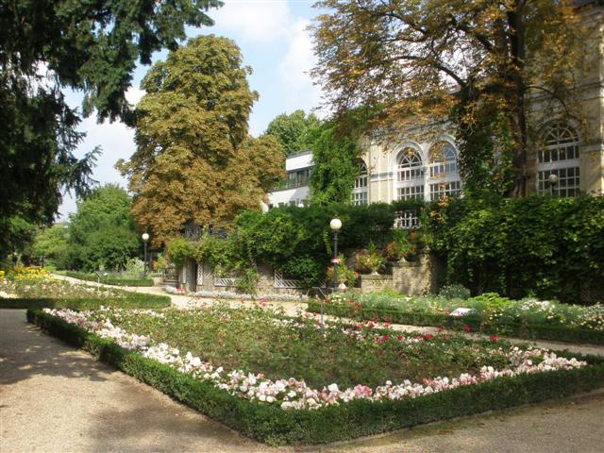

Slide 28
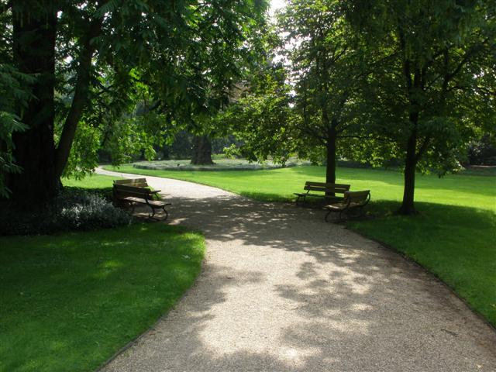

Slide 29
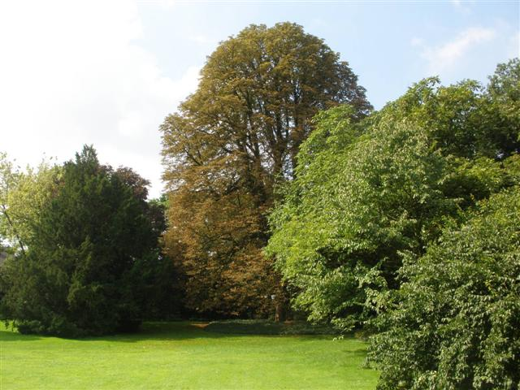

Slide 30
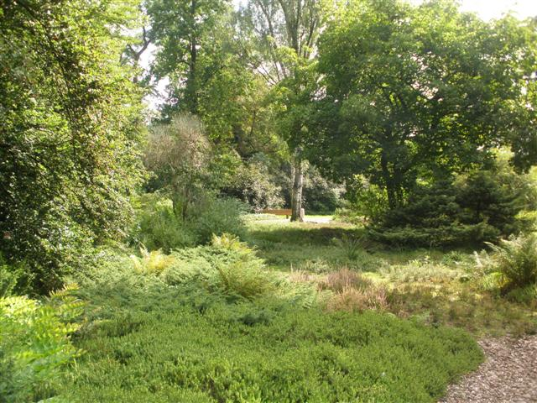

Slide 31
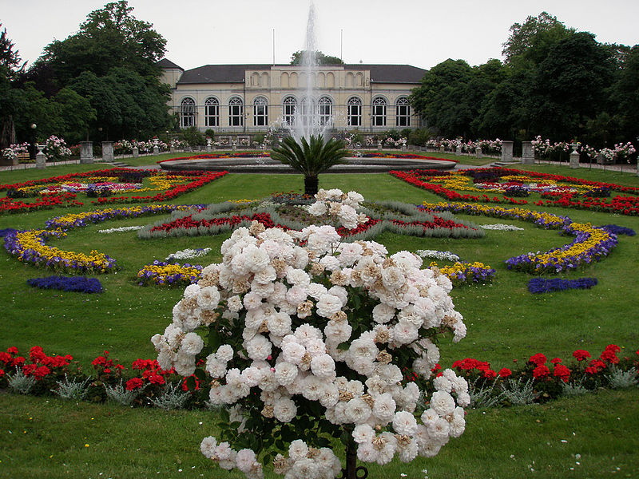

Slide 32
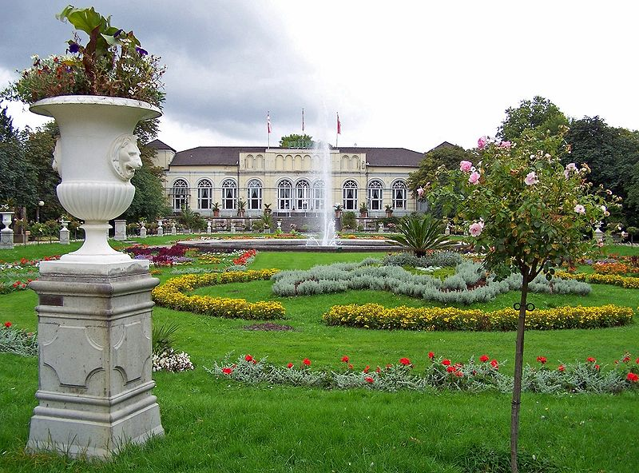

Slide 33
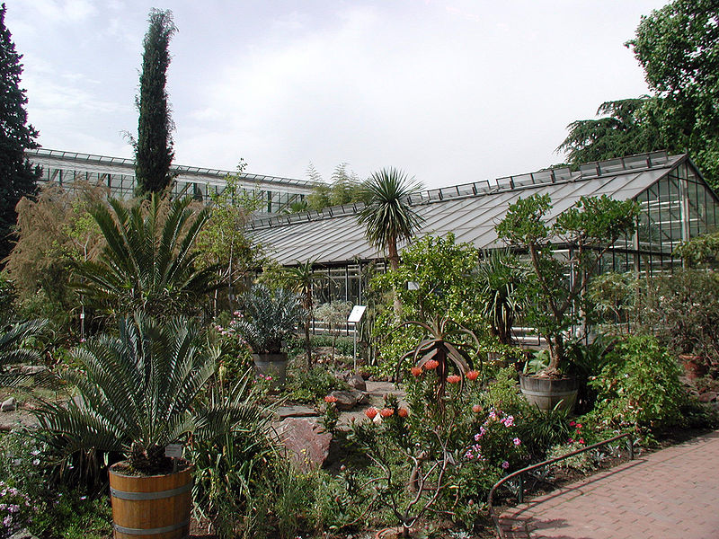

Slide 34
Jardin Botánico de Dusseldorf
El Jardín Botánico de la Universidad de Düsseldorf es un jardín botánico que depende administrativamente de la Universidad de Düsseldorf Heinrich Heine.
Su código de identificación internacional como institución botánica, así como las siglas de su herbario es DUSS.
Este jardín botánico fue creado en 1974, y abierto al público en 1979.
Este jardín botánico alberga más de 6 000 especies de plantas procedentes de todo el mundo.
El tamaño del terreno despejado para exhibiciones, asciende a 7 hectáreas.
Aparte de las zonas con reparto de plantas de tipo geográfico, morfológico, sistemático y ecológico.

Slide 35
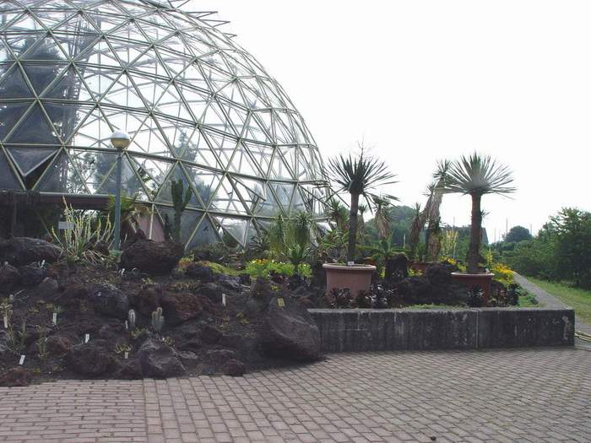

Slide 36
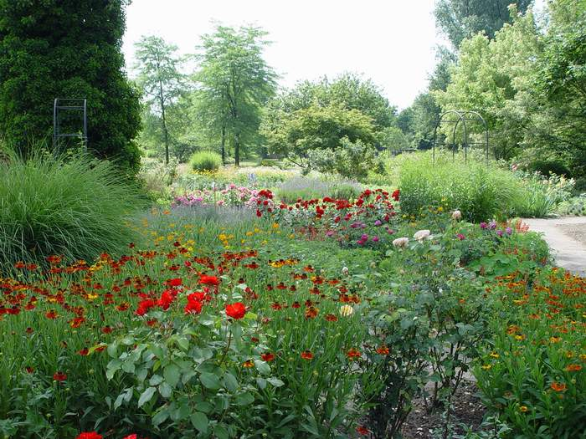

Slide 37
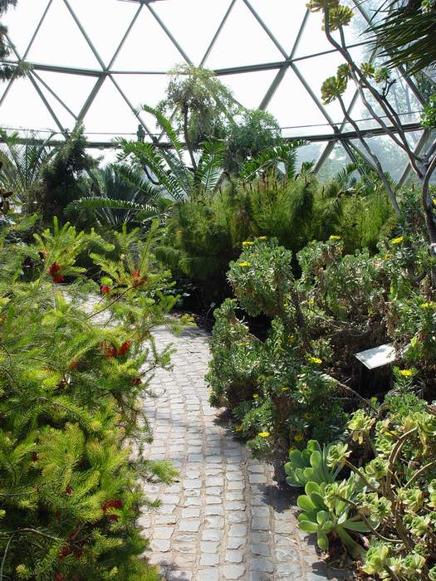
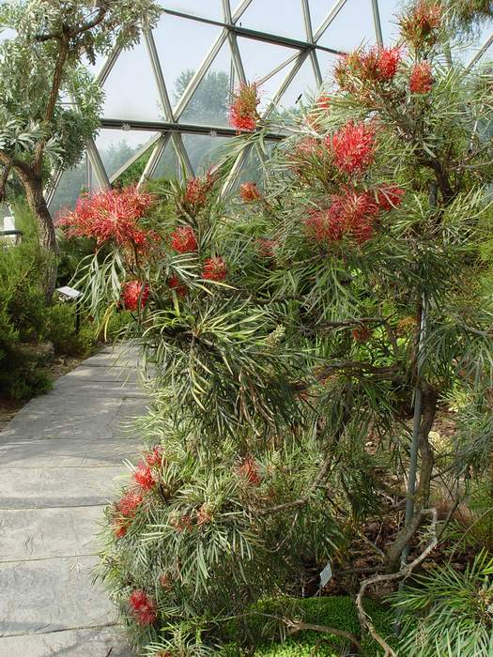

Slide 38
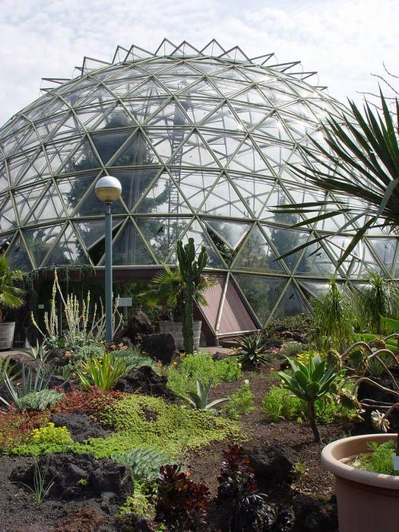

Slide 39
Jardin Botánico de Berlin
Jardín Botánico de Berlin se considera uno de los jardines más importantes del mundo, con un área de 43 hectáreas y alrededor de 22.000 plantas diferentes especies .
El jardín está situado en el barrio Dahlem de la ciudad de Steglitz-Zehlendorf .
Fue construido entre 1897 y 1910, bajo la dirección del arquitecto Adolf Engler , a fin de presentar las plantas exóticas de las colonias alemanas .
Hoy en día, el jardín es parte de la Universidad Libre de Berlín.

Slide 40
El Museo Botánico (Botanisches Museum), con un gran herbario (Herbario Berolinense) y una biblioteca científica general, se adjunta al jardín.
El complejo consta de varios edificios y casas de vidrio, tales como el Pabellón de Cactus y el Pabellón de Victoria (que cuenta con una colección de orquídeas y plantas carnívoras y el gigante de agua lirio blanco Victoria-Seerosen).
La superficie total de todas las casas de vidrio es de 6.000 m².
El jardín de espacios al aire libre, por orden de la procedencia geográfica, tiene una superficie total de 13 hectáreas.

Slide 41
La superficie del jardín botánico es de 14 hectáreas.
La parte más conocida del jardín es el Gran Pabellón (Das Grosse Tropenhaus), la mayor casa de vidrio en el mundo.
El edificio es una estructura de acero recubierta de vidrio, 25 metros de altura y 30 por 60 metros de superficie.
La temperatura interior se mantiene a 30 ° C y humedad del aire se mantiene alta.
Entre las muchas plantas tropicales que alberga un gigante de bambú .
En el año 1573, durante el tiempo del elector Johann Georg, la primera planta de ensamblaje considerable para la ampliación de la base doméstica se produjo, a causa de la granja jardinero Corbianus Desiderio en el jardín de las frutas y cocina del palacio de la ciudad de Berlín

Slide 42
Incluso si esa palabra no existía en ese momento, era que el primer "Jardín Botánico" en Berlín.
El jardín de las delicias que aún existe se ha desarrollado a partir de ella.
En 1679, en la calle Potsdamer - en lugar de la presencia de Heinrich-von-Kleist-parque - un jardín hop fue presentado, que fue utilizado, como un propósito de la fábrica de cerveza electoral, como un jardín de las frutas y cocina.
Carl Ludwig Willdenow ha llegado, que el jardín se le asignó en 1809 la Universidad de Berlín, que se desarrolló en todo el mundo reconoce a un "Jardín Botánico" con un carácter científico.
Estímulado primero en mover el Jardín Botánico apareció en 1888, dada por la necesidad, para ampliar las plantaciones, así como establecer un arboreto.

Slide 43
Además muchos de los invernaderos de edad habría necesitado una reconstrucción.
Añadido a los efectos desfavorables de los alrededores, lo que era, mientras tanto, densamente poblado por las ciudades de Berlín y de Schöneberg, la contaminación del aire y la disposición del crédito dañado las plantas.
También los aspectos financieros de un movimiento hacia el centro de la ciudad eran de importancia.
Adolf Engler diseñado los motivos de los jardines en una zona ajardinada.
La mayor parte de los terrenos está cubierto por la sección geográfica (12,9 ha) y el arboretum (13,9 ha).

Slide 44
La sección geográfica está situada justo al oeste del camino principal y rodea a la Italienischer Garten (jardín a la italiana), que se encuentra justo enfrente de las casas de exhibición de color verde.
El objetivo fue presentar los diferentes continentes y sus hábitats lo más cercano a su entorno natural como sea posible.
Para acomodar esto, la estructura y la composición del suelo fue adaptado y 136.000 m³ de tierra movido se.
El Karpfenpfuhl (carpa del estanque), un grupo de morrenas que ya estaba en los terrenos antes de la creación de los jardines botánicos, fue ampliado y prorrogado por un segundo estanque. Esto facilita el lucimiento de las plantas ribereñas

Slide 45
La parte sur y occidental de los jardines son captados por el arboreto, una colección completa y metódica de las plantas nativas
El arboreto bordea las lagunas.
Por lo tanto, las plantas nativas waterside son también parte de la colección.
La zona occidental del norte de los jardines utilizados para ofrecer una sección de plantas que fueron ordenados metódicamente por su afinidad.
Esta sección fue destruido por los ataques aéreos, fuego de artillería y la lucha sobre el terreno en 1945

Slide 46
Desde entonces ha sido reconstruido en una versión modificada
Ahora contiene un compuesto para el sistema de plantas herbáceas y el compuesto de plantas medicinales.
Este compuesto ha sido construido en la forma del cuerpo humano con las plantas sembradas en las posiciones de sus propiedades curativas.
Es el sucesor de (jardín farmacéutico) la Apothekergarten.
Esta solía estar situada más al este, junto con la sección "económica", que presenta plantas útiles.
El Apothekergarten fue especialmente importante porque mostró todas las plantas medicinales que crecen al aire libre.

Slide 47
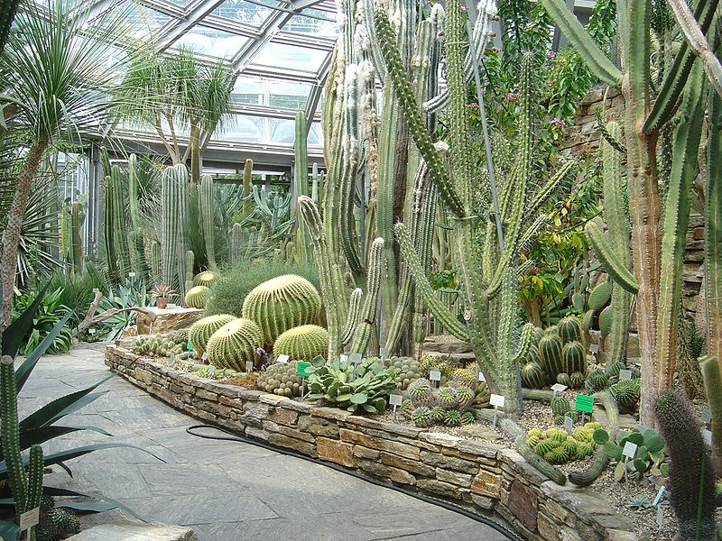

Slide 48
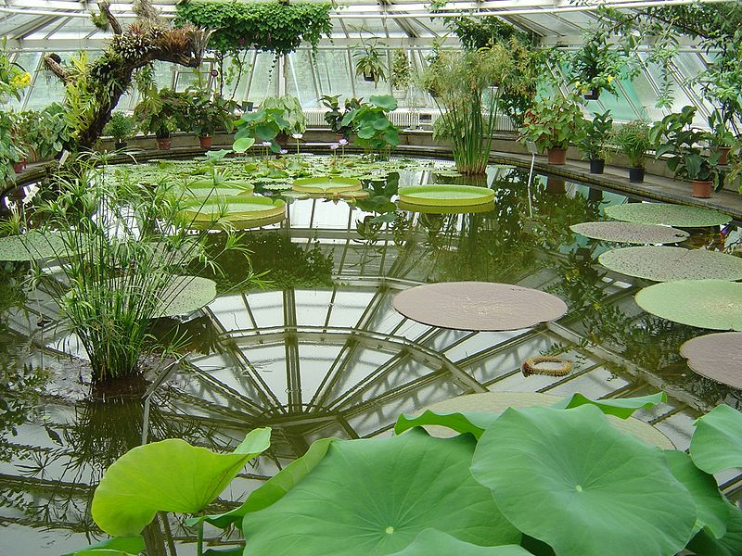

Slide 49
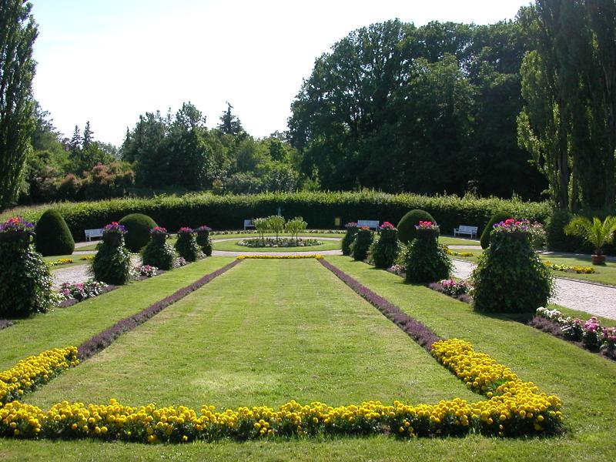

Slide 50
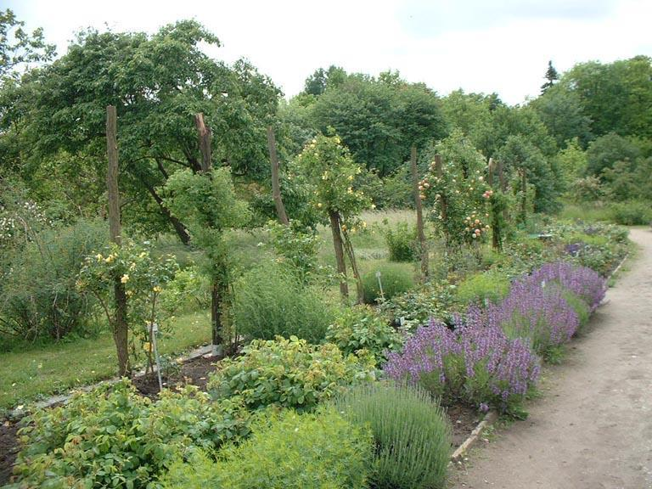

Slide 51
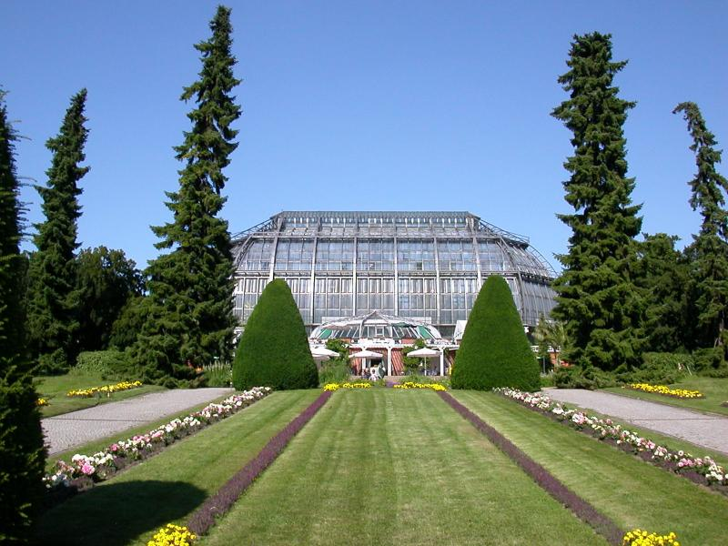

Slide 52
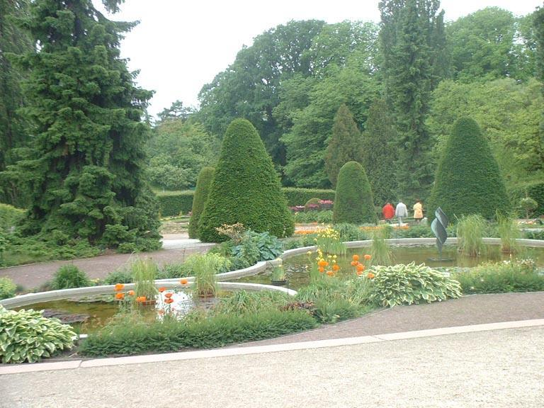

Slide 53
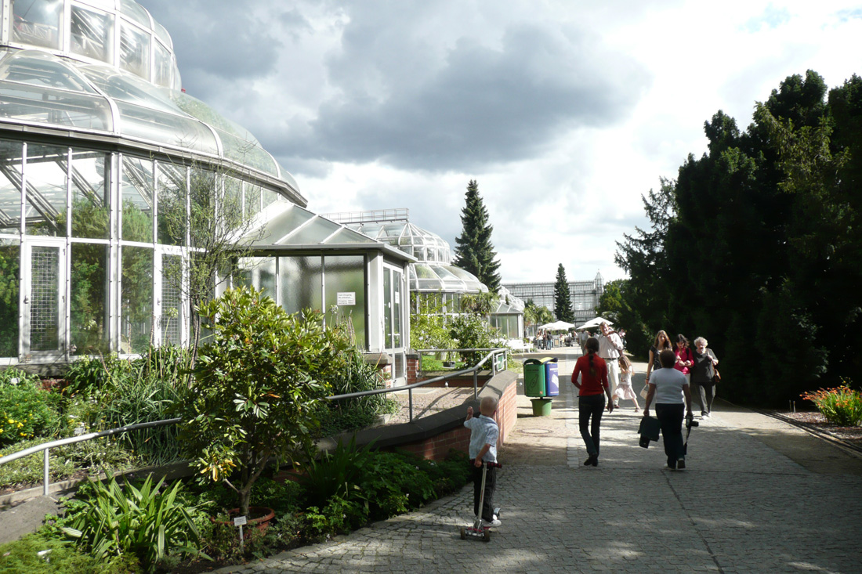

Slide 54
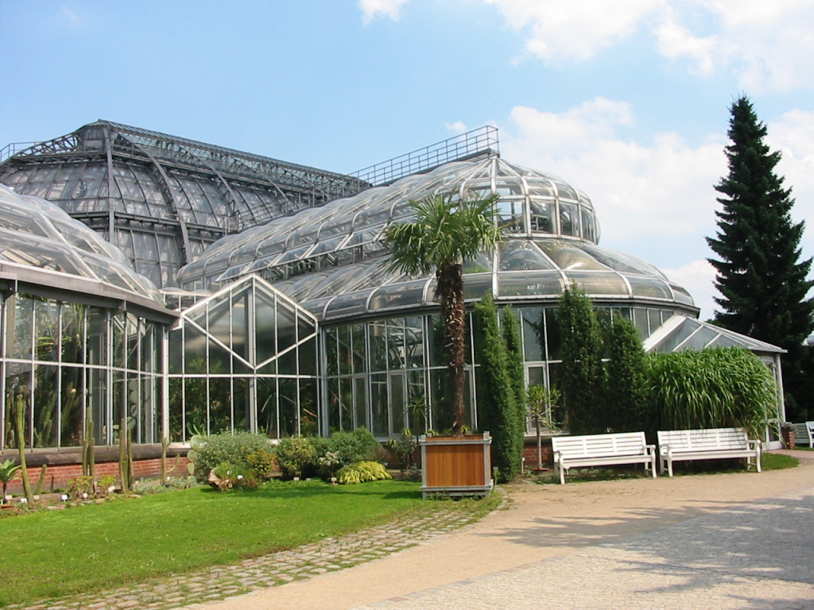

Slide 55
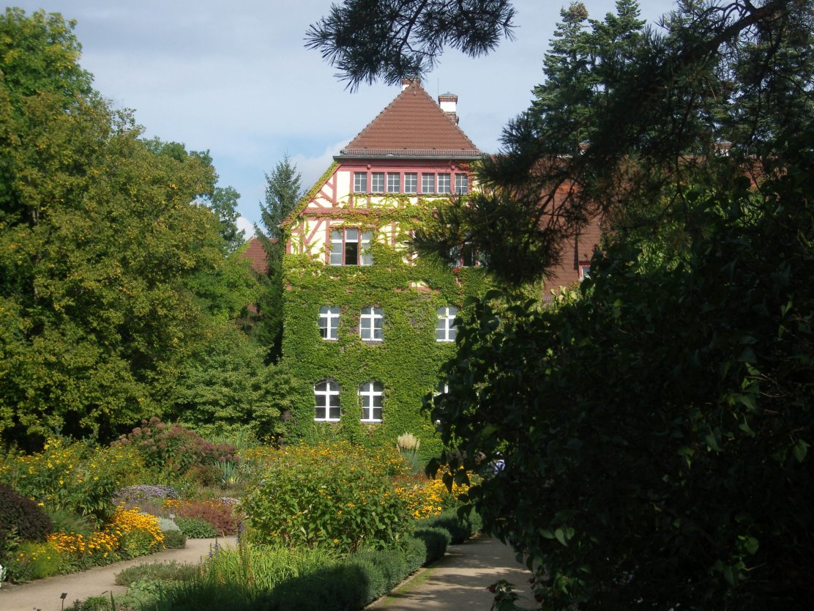

Slide 56
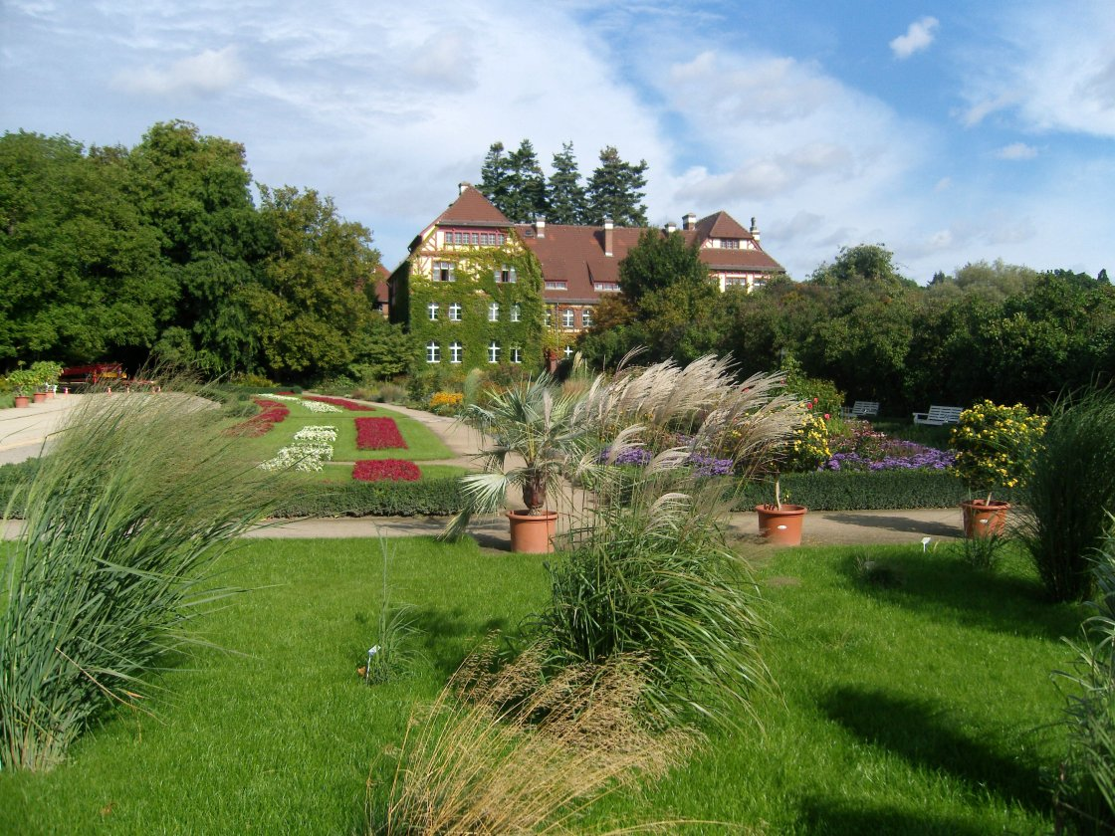

Slide 57
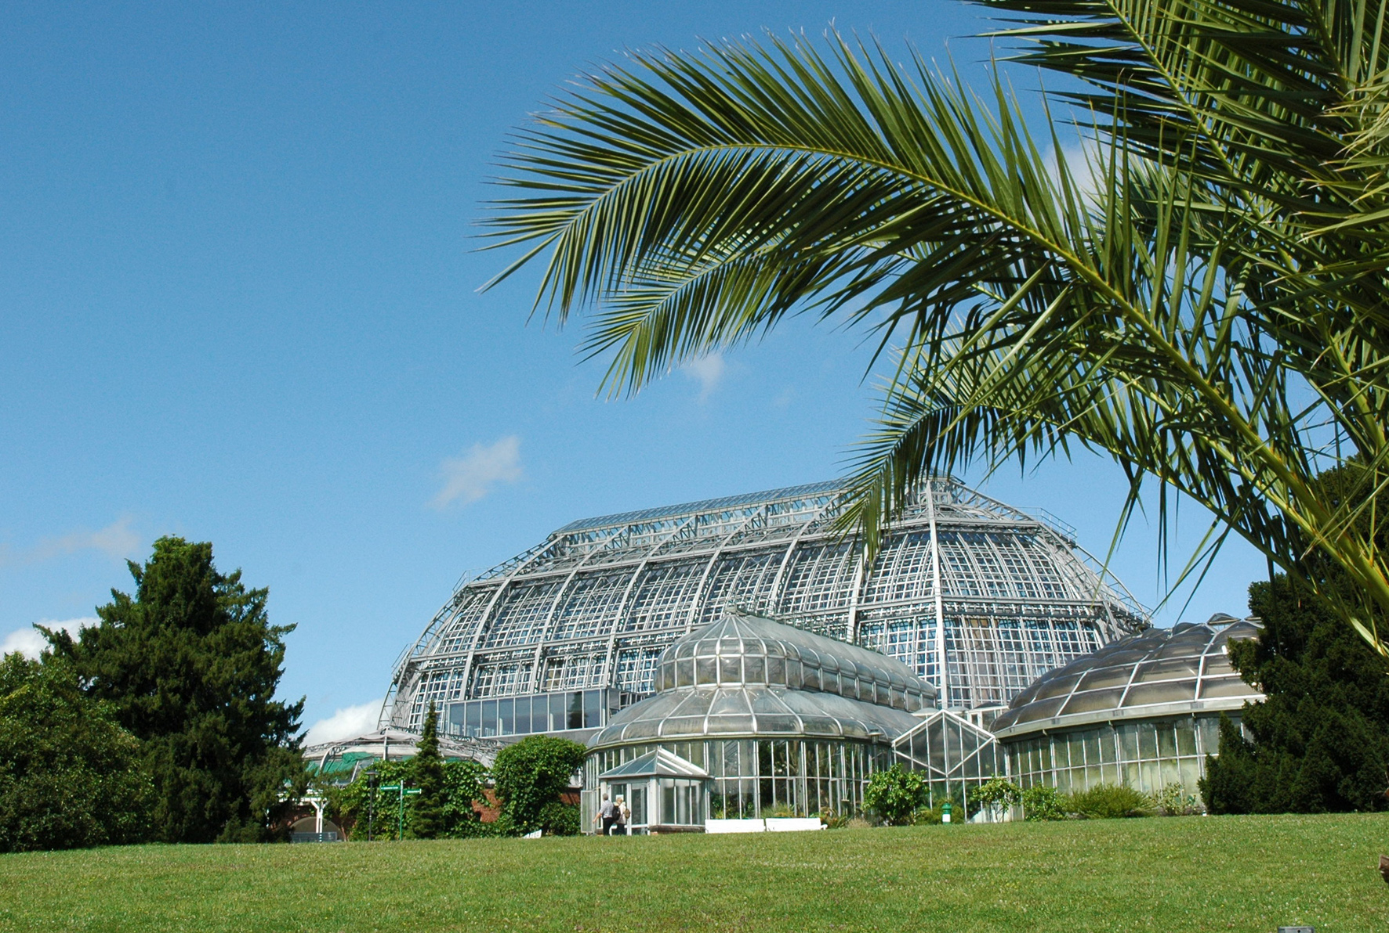

Slide 58
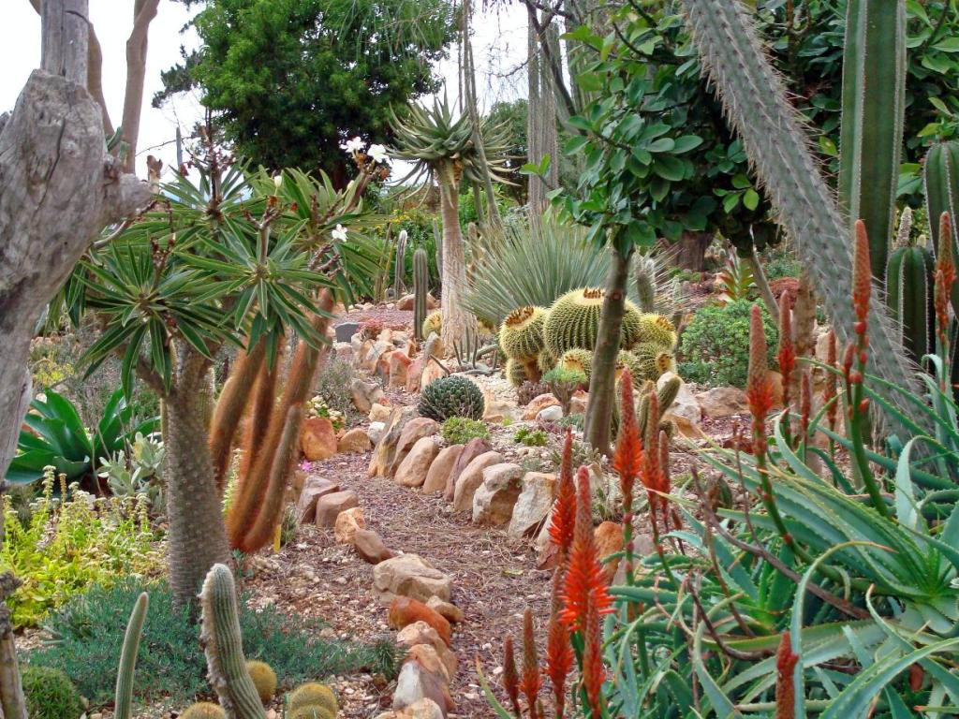

Slide 59
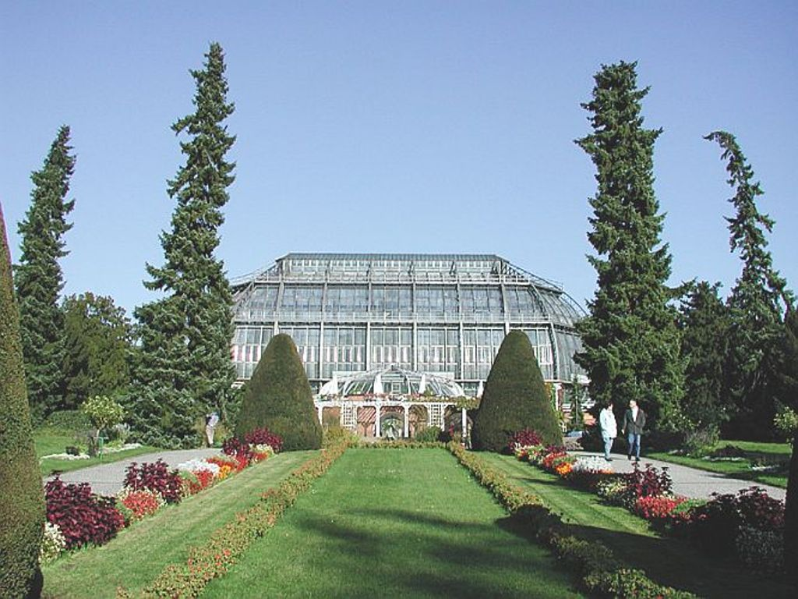

Slide 60
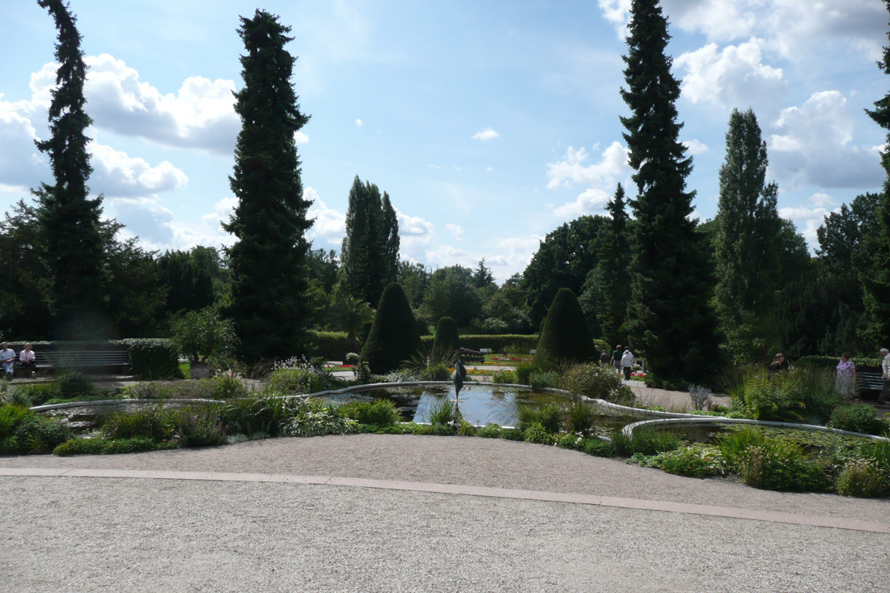

Slide 61
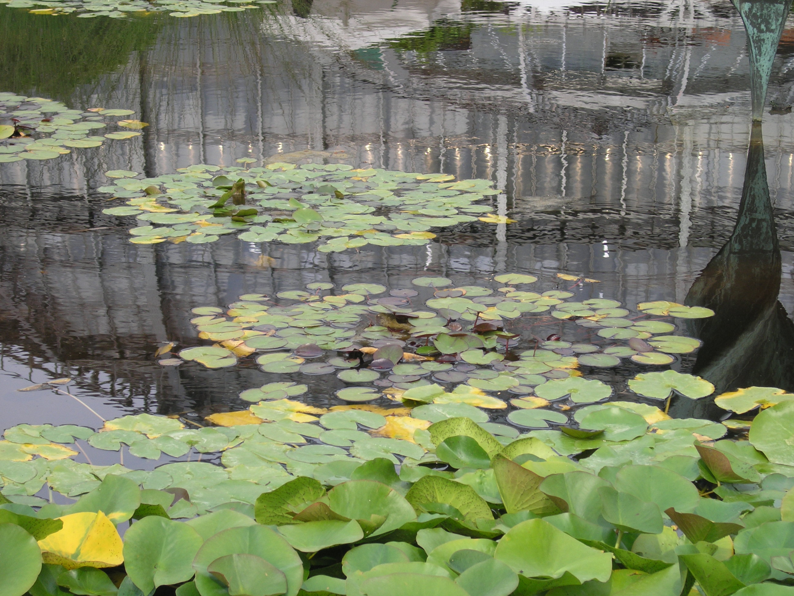

Slide 62
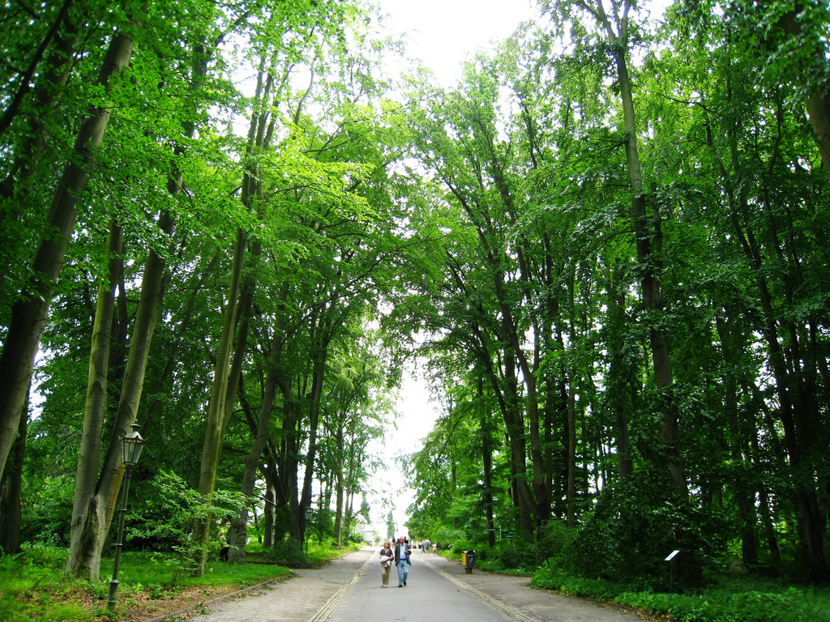

Slide 63
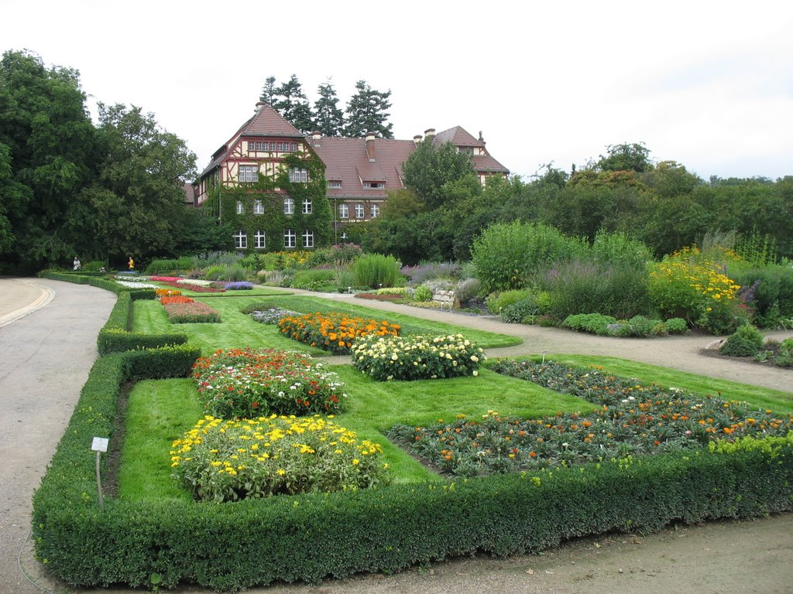

Slide 64


Slide 65


Slide 66


Slide 67


Slide 68


Slide 69


Slide 70


Slide 71


Slide 72


Slide 73
Jardin Botánico de Múnich
El Jardín Botánico de Munich-Nymphenburg, también incluye nuevo Jardín Botánico, en el Parque Nymphenburg al norte y abarca una superficie de 22 hectáreas y más de 400.000 visitantes al año, uno de los mayores jardines botánicos en Alemania.
Él es una de las Colecciones Nacionales de Historia Natural de Baviera .
1809 vio la fundación del primer jardín botánico de Munich, diseñado por Friedrich Ludwig von Sckell y dirigida por Francisco de Paula del gabinete .

Slide 74
Los restos de esta planta, que ahora se llama antiguo jardín botánico , se encuentran cerca de la concurrida Plaza de Carlos en el centro de la ciudad.
En 1914, en parte por el crecimiento urbano y la contaminación del aire asociada del nuevo Jardín Botánico en el frente de las afueras (entonces) de Munich en Nymphenburg.
Por iniciativa de Karl Ritter von Goebel fue la planificación de este nuevo jardín con el arquitecto Holfelder .
Goebel fue el primer director del Jardín Botánico de Nymphenburg. de 1972 a 1988, Franz Schötz director.

Slide 75
Desde 1966, el nuevo Jardín Botánico, ubicado en el mismo sitio la explotación de los dividendos Museo Botánico y el Instituto de Botánica Sistemática, Ludwig-Maximilians-Universität se ejecuta en una sola.
El director actual es Susanne S. Renner .
En el Jardín Botánico de alrededor de 14.000 especies de plantas en cerca de 18 hectáreas se cultivan.
En la colección permanente de más de 4.500 m² de invernaderos cuentan con plantas de zonas de bosques y desiertos.
Otras instalaciones incluyen el ornamental, el bosque de rododendros, el jardín botánico y las flores alpinas en un lago.

Slide 76
Junto con su subestación, el Jardín Alpino Schachen (1.850 m), también está la creación de la investigación y la docencia.
Durante los meses de invierno (diciembre a marzo) han sido desde hace mucho tiempo como una exposición especial en un invernadero tropical, mariposas exóticas que vuelan libremente.
Cada mes de julio, el Jardín Botánico ofrece una (las ventas) aumentó mostrar en y alrededor de la gran invernadero.
En el centro del parque es un auto-servicio de cafetería , situada en el Rose Garden.
Los visitantes pueden llegar al Jardín Botánico de Múnich del Norte (tranvía) o desde el sur a través de una ruta directa desde el Parque de Nymphenburg.

Slide 77


Slide 78

Notes:
Jardin Botánico de See

Slide 79


Slide 80


Slide 81


Slide 82

Notes:
Jardín Botánico de Hauptgebäude3

Slide 83

Notes:
Jardin Botánico de See

Slide 84


Notes:
Alpinas y palmeras en cubeto

Slide 85


Slide 86


Slide 87


Slide 88


Slide 89


Slide 90


Slide 91


Slide 92


Slide 93


Slide 94


Slide 95


Slide 96


Slide 97


Slide 98


Slide 99


Slide 100


Slide 101


Slide 102


Slide 103


Slide 104


Slide 105
Jardin Botánico de Augsburg
El Botanische Garten Augsburg (Jardín Botánico Augsburgo), también denominado como Botanischer Lehr - und Schaugarten (Botánico de Enseñanza y Jardín de Paseo), es un jardín botánico que se trasladó a su emplazamiento actual en 1936 con unas 1,7 ha de extensión iniciales, y que actualmente comprende unas 10 hectáreas.
Se albergan más de un millón de especímenes de Alliaceae, y unas 3.100 especies y variedades de plantas diferentes, en el Jardín botánico de la ciudad de la Familia Fugger.
Su código de identificación internacional es AUGSB.

Slide 106
Hasta 1935 Augsburg era una de las grandes ciudades alemanas históricas que no tenía un jardín botánico.
El alcalde de la ciudad de Augsburg en 1935, decidió de crear un vivero en el interior del Wittelsbacher Park el parque de la ciudad situado en Imhofstrasse.
Decidió también de establecer cultivos de plantas ornamentales con el fin de financiarlo y un mercado nuevo en la ciudad con las plantas cultivadas en el vivero para la venta al público en general.
En septiembre de 1936 el vivero urbano en un terreno de 1,7 ha estaba a pleno rendimiento.
Una Palmenhaus y la casa de la Victoria regia construida en 1937 completaron las estructuras.

Slide 107
La destrucción por los ataques aéreos en la Segunda Guerra Mundial - (Augsburg era una ciudad con industria de armamentos) - no respetaron el jardín Botánico.
Las necesidades de los tiempos que siguieron forzaron después a los supervivientes a utilizar los terrenos como campo de cultivo de hortalizas.
En 1950 fue el año de la reapertura del parque.
Las superficies del jardín eran poco a poco apartadas de los cultivos de huerta e incluidas en conceptos del ocio y de la educación.
El proyecto latente del jardín botánico tomó un fuerte impulso, con la Landesgartenschau (Exhibición Hortícola Nacional) de 1985.
Con motivo de la celebración de su 2000 aniversario como Ciudad libre de Baviera se quiso hacer una contribución perdurable al jubileo, para ello, se dobló la superficie disponible del parque, que entonces ya tenía unas 5 ha, incluyéndole una zona fronteriza.

Slide 108
De ellas unas 4,2 ha fueron desarrolladas como un jardín japonés de primer orden europeo.
El proyecto hermanó aún más a Augsburg con las ciudades japonesas de Amagasaki y Nagahama, que con su apoyo técnico afianzaron los lazos de 25 años de amistad.
El proyecto fue patrocinado financieramente por la Stadtsparkasse Augsburg.
La ciudad continuó con su empeño de crear el jardín botánico a pesar de los limitados medios financieros con la construcción del edificio de la nueva casa de las plantas.
En noviembre del 2003 esta atracción con su plantas estaba por vez primera accesible al público después de un período de dos años de construcción.

Slide 109
El área abierta comprende la porción más grande del jardín botánico con unas 1.200 especies y variedades de plantas perennes, plantas silvestres, hierbas y helechos así como aproximadamente unas 450 especies y variedades de plantas leñosas, además de plantas del bulbo tal como los tulipanes.
En el área de la entrada una avenida alameda recibe a los visitantes entre hileras de Robinia pseudoacacia, y a la derecha se encuentran ocho Jardines Temáticos, remanentes de la « Exhibición Hortícola Nacional » de 1985, cuyos puestos de exhibición fueron creados bajo el lema de "Ciudad del hábitat verde".
Así uno guarda los ejemplos dispuestos por los expertos de "piedras y arbustos", "vivienda con jardín", "banco debajo de Pérgola" o un "jardín paradisíaco" como sugerencias para crear el jardín trasero en la casa propia.
En la entrada desde el parque lo primero que se encuentra el visitante es un huerto, que está delimitado por boj. Este es un homenaje al pasado romano de Augsburg.

Slide 110
En la parte más baja del jardín botánico se encuentra el denominado „Senkgarten“ (jardín bajo), donde se encuentran mayormente plantas de temporada sobre todo plantas de verano.
En primavera presenta una floración espectacular los tulipanes.
Esta zona fue diseñada en la década de 1930
El empedrado de las calzadas actúa como un radiador almacenando durante el día el calor de los rayos de sol y los va irradiando al atardecer temperando el ambiente.
Los parterres se conforman como un tablero de ajedrez, como islas alineadas donde se sitúan las plantas.

Slide 111
Las plantas expuestas son de climas mediterráneos que aquí al estar más bajas están más resguardadas, y se retiran al llegar el invierno guardándolas en invernaderos para que soporten mejor los fríos.
Entre los canales se encuentran plantas tropicales y subtropicales, por ejemplo tabaco o geranios, que prestan al lugar un toque exótico.
Delante del edificio de la administración se encuentra un pabellón recuperado de estilo « neorenacentista ».
Edificado según planos originales del arquitecto Augsburgés del siglo XIX Karl Albert Gollwitzer y originalmente sirvió como casa de ocio en el jardín del director de la empresa « Augsburger Kammgarn-Spinnerei » (empresa textil de Augsburg).

Slide 112
La Rocalla está diseñada con piedras de arenisca roja y de calizas entre las cuales se desarrollan plantas alpinas, acompañadas de árboles enanos, y pequeños arbustos que normalmente se encuentran en su hábitat natural.
Así gencianas, hierbas rupícolas y Iberis amara se encuentran aquí junto a otras plantas autóctonas.
La muestras de rocas tienen un carácter didáctico y son rocas de las existentes en Baviera donde generalmente se encuentran pertenecientes a los grupos de las areniscas, calizas, dolomitas, granitos así como los bloques erráticos de la actividad glaciar.
En el borde oeste de la rocalla, hay un plano de agua, y en su superficie se ven plantas acuáticas así como en sus márgenes.
Para las personas interesadas en detalles técnicos de estas plantas, hay una guía de las plantas medicinales más comunes que se puede adquirir en el botánico.

Slide 113
Para las personas interesadas en detalles técnicos de estas plantas, hay una guía de las plantas medicinales más comunes que se puede adquirir en el botánico.
En 250 m² se encuentran plantas cultivadas para admirar tanto medicinales como especias pero cultivadas independientemente.
Las plantas se cultivan en coordinación con la « Landesapothekerkammer » (Cámara Farmacéutica Nacional de Baviera).
Mediante diagramas podemos conocer sobre estas plantas. Para las plantas respectivamente se nos indica su grado de efectividad.

Slide 114


Slide 115


Slide 116


Slide 117


Slide 118


Slide 119


Slide 120


Slide 121


Slide 122


Slide 123


Slide 124


Slide 125



Slide 126



Slide 127



Slide 128



Slide 129
Jardin Botánico de Boschum
El Jardín Botánico de la Universidad del Ruhr en Bochum en alemán: Botanischer Garten der Ruhr-Universität Bochum también conocido como Botanischer Garten Bochum, es un jardín botánico de 13 hectáreas de extensión administrado por la Universidad del Ruhr en Bochum.
Pertenece al BGCI, y su código de reconocimiento internacional como institución botánica así como de su herbario es BOCH.
El jardín fue fundado en 1968 y posteriormente se ha ido ampliado y mejorando continuamente.

Slide 130
Se abrió al público en 1971, con subsiguientes desarrollos como sigue: casa tropical, 1976; casa del desierto, 1988; Jardín chino, 1990; casas de la sabana, 2000.
El jardín botánico se encuentra vallado, con un área al aire libre de 13.000 m², cultiva plantas organizadas en regiones geobotánicas, incluyendo bosque, costa, prado, pradera, y pantano de las Américas, Asia, y Europa.
También contiene un alpinum y jardín de suculentas.
Su jardín chino de 1000 m² fue creado entre 1986 y 1990, y renovado en 2001, por los expertos jardineros donados por la Universidad de Tongji en Shangai como muestra de amistad.

Slide 131
Se denomina "Qian Yuan" (jardín de Qian), reflejando una memoria del poeta Tao Qian (365-427 AD), y se presenta en el estilo chino meridional. Una charca cubre la mitad de su área
Los invernaderos cubren una superficie total de 3.500 m², y albergan colecciones de suculentas Euphorbias (350 especies), otras suculentas, Cycadaceae, plantas de las islas Canarias, Eriocaulaceae (5 especies), y plantas alpinas. Se organizan como sigue:
Casa Tropical (713 m², 17 metros de altura), vegetación de la jungla tropical y plantas de interés económico, con un pequeño arroyo, hierbas, bananas, arbustos del café, etc.
Casa del Desierto, plantas de los trópicos secos y subtrópicos procedentes de Suramérica, Madagascar, y África del Sur

Slide 132
Casa de la Sabana, con arbustos esclerófilos procedentes de las sabanas de África del Sur y Australia con la vegetación acompañante.
Las colecciones incluyen numerosas especies de eucalyptus, además de árboles de hierba australianos (Xanthorrhoea) y una Cussonia arborescente.
Alpinarium (140 m²), con plantas procedentes de alta montaña.

Slide 133


Slide 134


Slide 135


Slide 136


Slide 137


Slide 138


Slide 139


Slide 140


Slide 141


Slide 142


Slide 143
Jardin Botánico de Roscoff
El Jardín Exótico de Roscoff ( en francés : Jardin Exotique de Roscoff) es un jardín botánico de 1.6 Hectáreas de extensión, de propiedad departamental y administración privada en Roscoff, Francia.
El jardín fue creado en 1986 cuando el departamento de Finistère compró los terrenos rocosos de "Roc'h Hievec", y un grupo de amantes de la Naturaleza interesados en las plantas subtropicales pertenecientes a la asociación creada en el año 1901 G.R.A.P.E.S. (Groupement Roscovite des Amateurs de Plantes Exotiques et Subtropicales), decidió de crear un jardín en el lugar.

Slide 144
Su fundador fue Daniel Person (empresario hostelero de Roscoff), quién tuvo la idea de utilizar los terrenos departamentales del "Roc'h Hievec", que se ubican al borde del mar (con un espectacular mirador a 18 metros sobre el mar), para la creación del jardín botánico.
Actualmente alberga unas 3,350 plantas procedentes del Hemisferio Sur, incluyendo Australia, Nueva Zelanda, China, Islas Canarias, y Sudamérica.
Alberga las "Collections Nationales" CCVS de la familia de las Restionaceae (2005), y del género Aeonium (2007) así como las "Collections Agrées" CCVS de Protea (2005), Kniphofia (2005) y Melianthus (2005).

Slide 145
Colección de Eucalyptus con más de 100 especies diferentes,
Plantas procedentes de Australia, Callistemon, Melaleuca, Grevillea, Hakea, Banksia, helechos arborescentes,
Colección de palmeras,
Colección de suculentas con cactus, agaves, aloes, crassulas, Sedum mexicanos, etc.),
Colección de bulbos de África del Sur y de Sudamérica, Amaryllis...
Las plantas no están clasificadas por continentes sino expuestas de un modo « natural » paisajista. Muchas de ellas anuales con Echium, Pelargonium Geranium, Fuchsia, Passiflora,.

Slide 146


Slide 147


Slide 148


Slide 149


Slide 150


Slide 151


Slide 152


Slide 153


Slide 154


Slide 155


Slide 156


Slide 157


Slide 158


Slide 159


Slide 160


Slide 161


Slide 162


Slide 163



